Slide 1
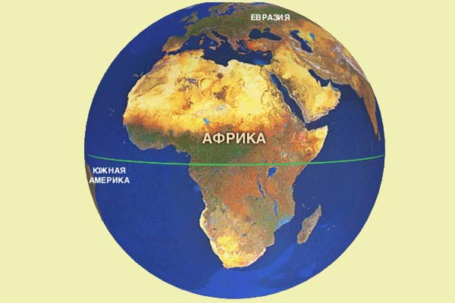
Первое знакомство с Африкой

Slide 2
Цели урока:
Узнать о географическом положении Африки

Slide 3
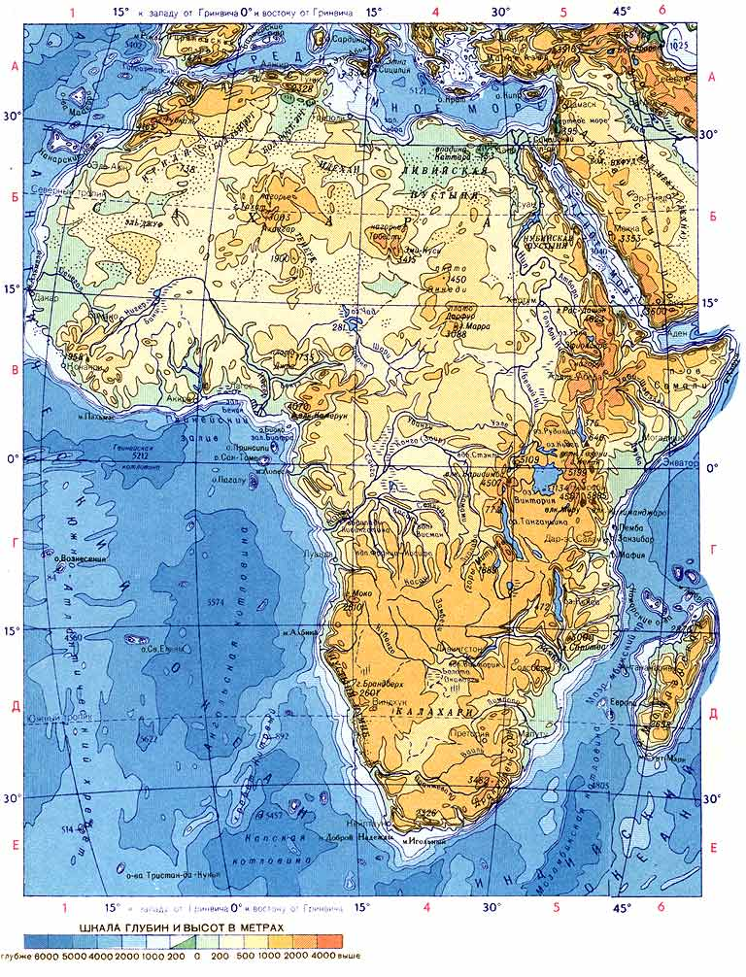
ВТОРОЕ МЕСТО по величине (ПОСЛЕ ЕВРАЗИИ) и количеству государств
.
!
S= 30,3 млн км²
На территории Африки расположены 53 государства

Slide 4
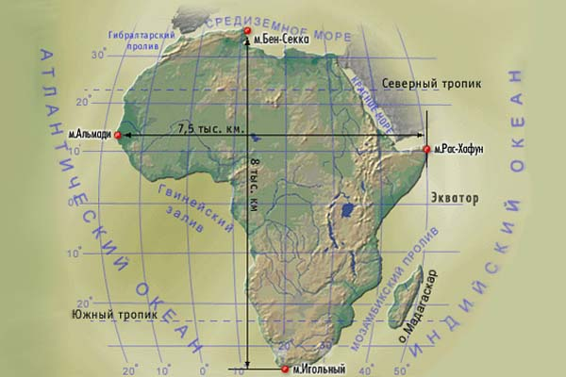
План описания географического положения материака
Определить, как расположен материк относительно экватора, тропиков, (полярных кругов), нулевого меридиана.
. Найти крайние точки материка, определить их координаты и протяженность материка в градусах и километрах с севера на юг и с запада на восток.
В каких климатических поясах расположен материк
Определить, какие океаны и моря омывают материк.
Как расположен материк относительно других материков.

Slide 5
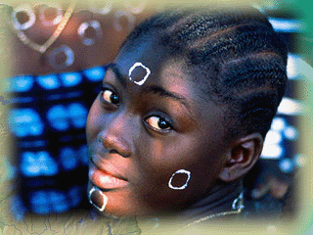
Африка - прародина человека
Только здесь основная часть населения-
коренные народы -негроиды.
Здесь живут пигмеи – самый низкорослый народ Африки - до 150 см и самые высокие люди земли - нилоты

Slide 6
В Африке находится самый крупный на суше разлом земной коры

Slide 7
САХАРА САМАЯ БОЛЬШАЯ ПУСТЫНЯ МИРА

Slide 8
Здесь самая высокая температура на Земле +50 t

Slide 9
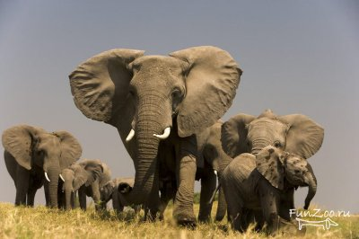
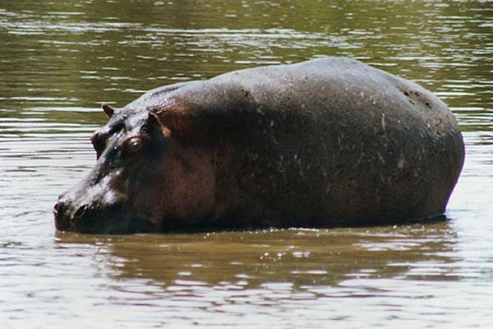
Крупные животные суши

Slide 10
40% занимают саванны

Slide 11
Самая длинная река - НИЛ

Slide 12
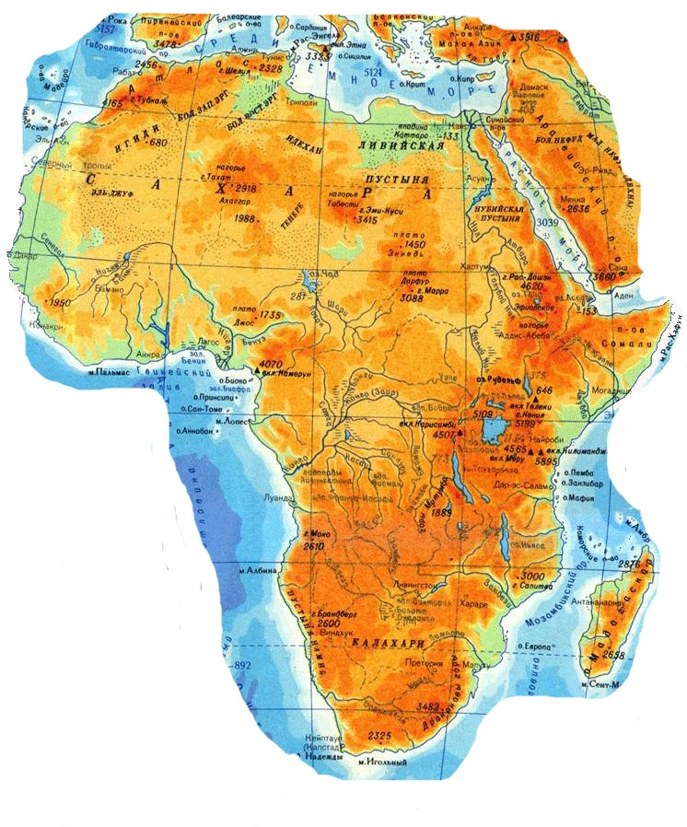
САМЫЙ ЖАРКИЙ МАТЕРИК
1. Африка почти посередине пересекается экватором
2. Большая часть лежит между тропиками, поэтому Африка самый жаркий материк.
3. Крайняя северная и крайняя южная точки почти одинаково удалены от экватора

Slide 13
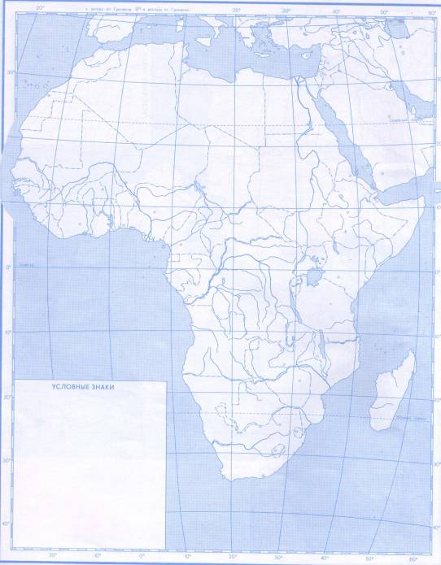
ГЕОГРАФИЧЕСКОЕ ПОЛОЖЕНИЕ
В каких полушариях лежит большая часть Африки?
В каких географических широтах расположена большая часть Африки?
АФРИКА САМЫЙ ЖАРКИЙ МАТЕРИК ЗЕМЛИ
Пользуясь масштабом, измерьте протяженность материка по 10 с.ш.
*Это самая широкая часть материка
Назовите крайние точки и их координаты.
Какими океанами омывается Африка?

Slide 14
На восток от Гибралтарского пролива

